Slide 1
MPA Treff 2019

Slide 2
Ablauf
BiVo 2019 Revision
Erklärung
Handlungskompetenzen
Stundentafel
Schultage
ÜK Tage
Ausbildungsprogramm für Lehrbetriebe
Vorstellung
Links
Weiterbildung Röntgen
Fortbildungspflicht alle 5 Jahre in Niedrigdosisbereich
Allerlei

Slide 3
BiVo 2019 Revision
Erklärung:
Qualifikationsverfahren
Zeitfaktor
Lektionenreduktion
Erweiterung fachlicher Kompetenzen

Slide 4
BiVo 2019 Revision
Handlungskompetenzen:
Organisieren und Administrieren der
medizinischen Praxis
Assistieren in der medizinischen Sprechstunde und Durchführen von diagnostischen Massnahmen
Durchführen von Laboranalysen und Beurteilen von Laborparametern
Durchführen von bildgebender Diagnostik und Beurteilung der Bildqualität
Ausführen von therapeutischen Massnahmen

Slide 5
BiVo 2019 Revision
Stundentafel:
Reduktiton in den Fremdsprachen
von 160 auf 60 Lektionen
Reduktion Sport
von 200 auf 160 Lektionen
Reduktion in den Naturwissenschaften
von 240 auf 200 Lektionen
Aufstockung in ATMB + BD
von 60 auf 100 Lektionen
von 84 auf 104 Stunden
BD von 60 auf 80 Lektionen
Reduktion in Labor ÜK
von 108 auf 96 Stunden

Slide 6
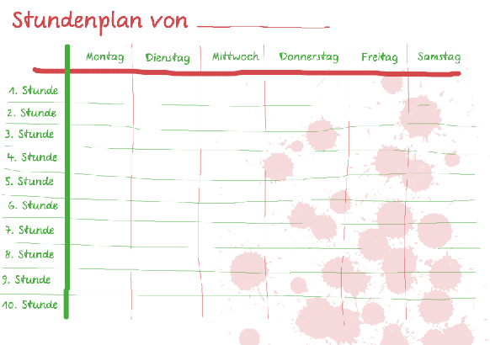
BiVo 2019 Revision
Schultage:
1 Lehrjahr: Montag und Mittwoch
2 Lehrjahr: Dienstag und Donnerstagmorgen
3 Lehrjahr: Freitag
MPA 2019
ÜK Tage:
1 Lehrjahr: Donnerstag
3 Lehrjahr: Mittwoch im 5. Semester

Slide 7
Ausbildungsprogramm für Lehrbetriebe
Vorstellung:
Geschichte
Ziel
Ansichtsbeispiel
Links:
https://www.fmh.ch/mpa/mpa-schweiz/ausbildung/dokumente-zum-download-ab-2019/lehrplan-und-notenformular.html

Slide 8
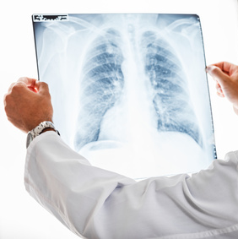
Weiterbildung Röntgen
Fortbildungspflicht alle 5 Jahre in Niedrigdosisbereich:
ist in Planung
2 x 4 Unterrichtseinheiten a 45 Minuten
Jeweils 4 Credits

Slide 9
Allerlei
Anwenden der erlernten Kompetenzen
Stellwerk oder Multicheck
Einstieg mit Lernenden

